Slide 1
這些年，我們一起走過的青春 ---談青少年正向互動
張雅淳心理師
芙樂奇心理諮商所所長
台灣師範大學人類發展與家庭學系博士
台中教育大學諮商與應用心理學系兼任助理教授

Slide 3
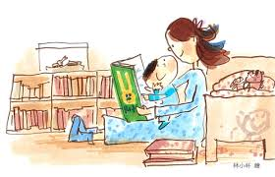
今日重點
一起撕下壞標籤
如何好好說

Slide 4
Erikson心理社會發展理論
階段 | 年齡 | 發展危機與任務 | 生活重心
1 | 0-1(嬰兒期) | 信任與不信任 | 父母
2 | 2-3(幼兒期) | 自主行動(自律)與羞怯懷疑(害羞) | 父母
3 | 4-6(學齡前兒童期) | 自動自發(主動)與退縮愧疚(罪惡感) | 老師
4 | 6-11(學齡兒童期) | 勤奮進取與自貶自卑 | 師長
5 | 12-18(青少年期-青春期) | 自我統整(認同)與角色混淆 | 同儕
6 | 19-40(成年早期) | 友愛親密與孤癖疏離 | 親密伴侶
7 | 40-65(成年中期) | 精力充沛(生產)與停滯頹廢 | 家人
8 | 65-生命終點 (成年晚期-老年期) | 自我榮耀(統整)與悲觀絕望 | 自我

Slide 5
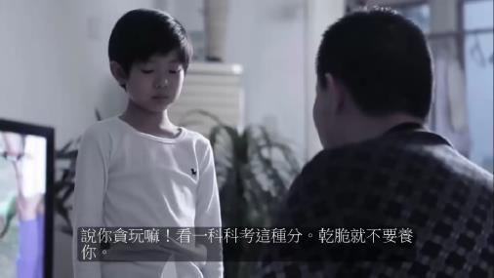
“壞標籤”有哪些?

不經意的指責
你比誰還不好
你總是這樣子

Slide 6
想像中的觀眾→大家都在看我
https://www.youtube.com/watch?v=j2DLTEJNNwI
喜歡打扮，注意自己外表
建立自我形像
模倣心目中偶像的言行舉止

Slide 7
個人神話→你才不懂我

Slide 8
壞事不上身
重視當下的享受
我才不會那麼衰

Slide 9
看同一件事情， 你可以有不同的角度

Slide 10
青少年的成長心理方面的特徵
同儕影響：
易受潮流及朋友影響，跟隨別人行徑
對異性產生興趣，希望結交異性朋友
個人神話/想像中的觀眾：
喜歡打扮，注意自己外表
建立自我形像，模倣心目中偶像言行舉止
壞事不上身：
重視當下的享受
我才不會那麼衰

Slide 11
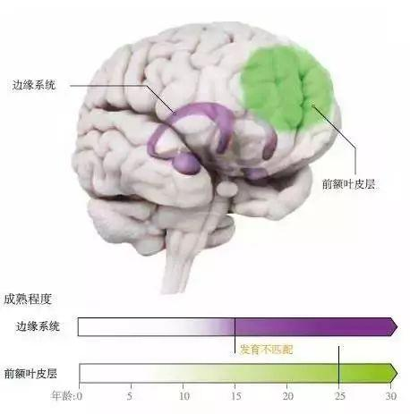
情緒
思考
Notes:
與兒童或成人相比，青少年從事危險行為的可能性更大，部分是由於大腦兩大區域之間發育的不匹配。負責驅動情緒的邊緣系統（紫色）充滿激素，從青春期（通常始於9到12歲）開始加速發育，並在接下來的數年內逐漸成熟。而負責抑制衝動的前額葉皮層（綠色），要到十多年後才能完全發育成熟，因此，出現了一個過渡性的不平衡期。 原文網址：https://kknews.cc/science/g92rb98.html

Slide 12
青少年的矛盾
獨立 v.s. 依賴
理想 v.s. 現實
自負 v.s. 自卑
溝通 v.s. 封閉
Notes:
(一)獨立和依賴的矛盾 個體開始意識到以往自己的許多觀念並不是自己的,而是從師長那裡
得來的。於是,他們開始探索真正的自我,用自己的眼睛去看世界。孩子 很想獨立,自己決定事情,不願再和家長一起活動。但他們很清楚,自 己還不能完全獨立,還離不開父母的幫助,還缺乏獨立於社會的資本和經 驗。因此他們自我意識中存在著矛盾。
此時的孩子都有著對於自己未來和關於人生的美好理想,隨著認知能
力的提高,他們也看到了許多不盡如人意的現實。理想和現實之間的較大 差異,在他們的自我意識中產生了矛盾。有時孩子過於理想化的傾向是父 母教育的結果。
(三)自負和自卑的矛盾
進入青春期後,青少年開始像旁觀者一樣進行自我觀察和評價。這種 自我評價可能是依據別人對自己的態度,也可能與自己相似的人做比較, 或者完全是內心的自我分析和評價。這些評價具有相當強的主觀性和片面 性,常常產生極端,像有人會因別人不經意的誇獎而得意洋洋。從妄自菲 薄到自高自大似乎只有一牆之隔,青少年經常處於自負與自卑的內心衝突 之中。
(四)溝通和封閉的矛盾
青少年渴望與同齡的人交流思想、溝通內心體驗,排遣日益增長的孤獨感。內心既充滿了各種幻想和憧憬,也可能萌發許多孤獨和感傷,並且 有自我封閉的傾向。在實際生活中他們渴望有自己的房間、自己的桌櫃, 可以存放自己的日記本、信件、相冊等「私人物品」,不喜歡別人問這問 那,不願表露自己的內心感受。

Slide 13
青少年互動的迷思
量少質差的溝通
進入不同的發展階段
「教導」重要？「關係」重要？

Slide 14
Erikson心理社會發展理論
階段 | 年齡 | 發展危機與任務 | 生活重心
1 | 0-1(嬰兒期) | 信任與不信任 | 父母
2 | 2-3(幼兒期) | 自主行動(自律)與羞怯懷疑(害羞) | 父母
3 | 4-6(學齡前兒童期) | 自動自發(主動)與退縮愧疚(罪惡感) | 老師
4 | 6-11(學齡兒童期) | 勤奮進取與自貶自卑 | 師長
5 | 12-18(青少年期-青春期) | 自我統整(認同)與角色混淆 | 同儕
6 | 19-40(成年早期) | 友愛親密與孤癖疏離 | 親密伴侶
7 | 40-65(成年中期) | 精力充沛(生產)與停滯頹廢 | 家人
8 | 65-生命終點 (成年晚期-老年期) | 自我榮耀(統整)與悲觀絕望 | 自我

Slide 16
青少年溝通原則（一）
溝通，不隨之起舞
陪伴，主動親近、保持興趣
Notes:
(一)坦誠。在青少年孩子面前,父母「是,就說是;不是,就說不
是。」這樣坦誠態度,有助於孩子對父母產生信賴感,因為親子
間的信任關係是親子溝通中相當重要的元素。
(二)冷靜。不論孩子的情緒多麼失控,父母的反應都能保持理性且冷
靜。這份安定的力量能夠幫助孩子平穩下來,讓親子溝通更有效
能。 (三)堅定。青少年跟父母之間常出現權力競爭的情況。父母跟孩子訂
定的家規有必要合理且清楚。一旦孩子來挑戰,父母必須保持堅 定的立場。如此可避免孩子一再的測試,反而造成親子溝通的阻 礙。
(四)主動親近。對青少年的世界、特殊的語言和想法保持興趣,是父 母與孩子保持溝通管道暢通的方式之一。父母若能帶著好奇心主 動關心和積極聆聽孩子的世界,相信青少年孩子會願意跟父母分 享的。
(五)聆聽、聆聽、再聆聽。能夠站在孩子的立場,了解孩子的感受; 父母的全然聆聽,是送給青少年孩子最寶貴的禮物。這份禮物也 是親子溝通中最好的工具,會把許多的溝通屏障清理乾淨。

Slide 17
冷靜，不隨之起舞
適時喊「暫停」

Slide 18
情緒
思考
Notes:
與兒童或成人相比，青少年從事危險行為的可能性更大，部分是由於大腦兩大區域之間發育的不匹配。負責驅動情緒的邊緣系統（紫色）充滿激素，從青春期（通常始於9到12歲）開始加速發育，並在接下來的數年內逐漸成熟。而負責抑制衝動的前額葉皮層（綠色），要到十多年後才能完全發育成熟，因此，出現了一個過渡性的不平衡期。 原文網址：https://kknews.cc/science/g92rb98.html

Slide 19
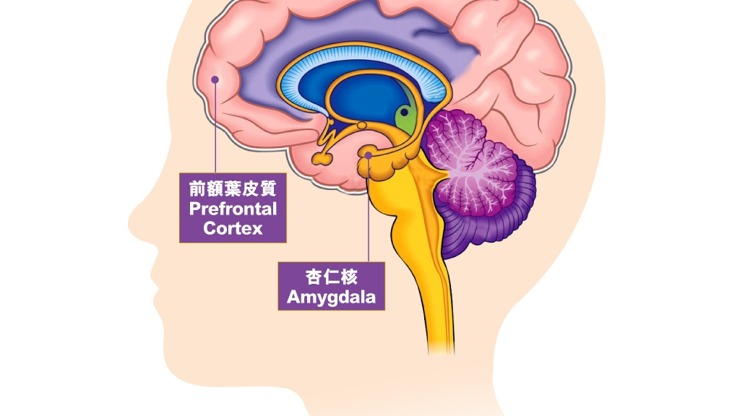
危險
威脅
思考
x
這其實是一個保護人體的機制，因為會引動情緒的事情通常代表著危機，需要身體更快地做出反應。
眼前的訊息，因為情緒而被送到杏仁核，無法讓前額葉做出理性思考。
情緒
杏仁核綁架
Notes:
一般情況下，前額葉皮質與杏仁核是好朋友，
可是當遇到外界刺激，如危險、威脅、缺乏安全感等，
大腦還在傳送信息時，杏仁核便急不及待地被啟動，產生恐懼感，
此時前額葉皮質便會暫停運作，發揮不到理性及同理心等調節功能，而出現行為被情緒控制的狀況。

Slide 20
理智線為什麼會斷掉？
自己在意的事情，受到了威脅
學生在公眾場合鬧脾氣
以前的經驗告訴我們，有危險！
例如：與父母/師長的相處經驗
攻、逃、 呆

Slide 21
六秒原則
避免被杏仁核綁架，冷靜6秒鐘
就可以讓杏仁核的憤怒化學物質降低
你可以(1)暫時離開現場(2)深呼吸

Slide 22
陪伴，主動親近，保持興趣
給予責任，不是責備

Slide 24
青少年溝通原則（二）
以身作則，坦誠，保有信賴感
傾聽，彼此立場
Notes:
(一)坦誠。在青少年孩子面前,父母「是,就說是;不是,就說不
是。」這樣坦誠態度,有助於孩子對父母產生信賴感,因為親子
間的信任關係是親子溝通中相當重要的元素。
(二)冷靜。不論孩子的情緒多麼失控,父母的反應都能保持理性且冷
靜。這份安定的力量能夠幫助孩子平穩下來,讓親子溝通更有效
能。 (三)堅定。青少年跟父母之間常出現權力競爭的情況。父母跟孩子訂
定的家規有必要合理且清楚。一旦孩子來挑戰,父母必須保持堅 定的立場。如此可避免孩子一再的測試,反而造成親子溝通的阻 礙。
(四)主動親近。對青少年的世界、特殊的語言和想法保持興趣,是父 母與孩子保持溝通管道暢通的方式之一。父母若能帶著好奇心主 動關心和積極聆聽孩子的世界,相信青少年孩子會願意跟父母分 享的。
(五)聆聽、聆聽、再聆聽。能夠站在孩子的立場,了解孩子的感受; 父母的全然聆聽,是送給青少年孩子最寶貴的禮物。這份禮物也 是親子溝通中最好的工具,會把許多的溝通屏障清理乾淨。

Slide 25
以身作則，坦誠，保有信賴感
是，就說是；不是，就說不是

Slide 26
聆聽，彼此立場
神秘的17秒

Slide 27
相信的力量
和孩子一起解決問題
而不是和問題一起解決孩子
孩子，你才是問題的專家!!!
賦能感

Slide 29
~Thanks for your attention~
芙樂奇心理成長中心
psflourish@gmail.com
04-8346028 張雅淳心理師
芙樂奇心理諮商所：彰化縣員林市南和街64號
芙樂奇台中心理諮商所：台中市北屯區大連路二段213號

Slide 30
講師資歷
學歷：國立台灣師範大學 人類發展與家庭教育學系博士
國立彰化師範大學 輔導與諮商學系博士班
經歷：國立臺中教育大學諮商與應用心理學系 兼任助理教授
靜宜大學社會工作與兒童青少年福利學系兼任助理教授
張老師基金會、家庭扶助基金會、兒童之家、伊甸基金會特約心理師
彰化縣社會處、學生諮商中心、家暴垂直整合計劃等 特約心理師
台中市衛生局、家暴防治中心、特教資源中心、勞工局等特約心理師
彰化縣家庭教育中心、新竹縣家庭教育中心等 特約合作講師
彰化縣家庭福利服務中心 特約合作講師
芙樂奇心理成長中心共同創辦人
前彰化縣教育局學生輔導諮商中心 行政督導
前國立彰化師範大學碩士層級諮商實習與輔導課程督導
前彰化縣永靖國民小學 輔導組長、教師
前中州科技大學幼保系、中台科技大學通識教育中心 兼任講師
前朝陽科技大學 兼任心理師

Slide 31
芙樂奇講座經歷
家長講座系列—親職教育、親子活動、桌遊親子互動：
彰化縣員林國小、新水國小、南興國小、志願服務協會、家扶中心…等
教師研習系列--諮商與輔導、親師溝通、個案研討：
台中市輔導教師、馬來西亞輔導教師、南投學諮中心、多所國民中小學…等
學生講座/團體系列—生涯輔導、生命教育、情緒教育等：
台中市忠孝國小、大里國小、彰化縣永興國小、田尾國中…等
專業人員/志工系列—專業知能、抒壓增能、志工培訓等：
台中市生命教育志工、彰化縣家庭教育中心、高雄市家庭教育中心…等
社區民眾系列—家庭教育、樂齡教育、抒壓：
台中縣衛生局、社區親子桌遊、樂齡講座、台中市家庭教育中心…等
1400場以上講座 / 培訓
相關講座搜尋：http://psflourish.com.tw

